Slide 1

Conducta ante hipertensión gestacional y preeclampsia sin signos de gravedad
Conducta
Anamnesis
examen físico materno–fetal completo
incluyendo un perfil biofísico fetal (ecografía fetal para estimar el peso fetal y la cantidad de líquido amniótico, y pruebas anteparto).
Se debe solicitar un hemograma con recuento de plaquetas, creatinina, LDH, AST, ALT, ácido úrico y pruebas de proteinuria. La conducta posterior dependerá de los resultados de la evaluación inicial y la edad gestacional
En mujeres con hipertensión gestacional o preeclampsia sin signos de gravedad antes de las 37 semanas de gestación, es apropiado el manejo expectante hasta el parto a las 37 semanas de gestación, en ausencia de pruebas anteparto anormales, trabajo de parto pretérmino, rotura de membranas antes del trabajo de parto pretérmino o sangrado vaginal, para el beneficio fetal
Rev Obstet Ginecol Venez. 2022; 82 (2): 242-263.

Slide 2
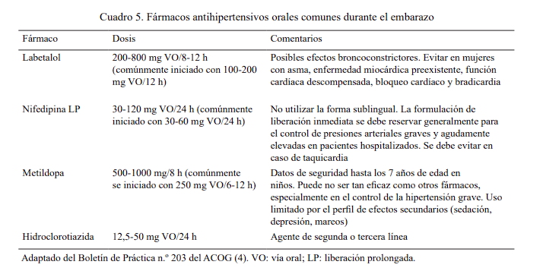
Hipertensión crónica exacerbada en el embarazo
Conducta
Las mujeres con hipertensión crónica exacerbada en el embarazo tratada con fármacos antihipertensivos deben mantener rangos de PAS entre 120 y 159 mmHg y PAD entre 80 y 109 mmHg.

Slide 3

Hipertensión crónica con preeclampsia sobreagregada y preeclampsia con signos de gravedad
Conducta
Se caracteriza por un deterioro progresivo de la condición materno–fetal, y la conducta dependerá de la edad gestacional.
Antes de las 34 semanas de gestación y con condiciones materno–fetales estables, se puede considerar el manejo expectante hospitalario.
A las 34 semanas de gestación o más, es apropiado el parto después de la estabilización materna; el parto no se debe retrasar por la administración de corticoides para la maduración pulmonar fetal.
riesgos y beneficios materno–fetales

Slide 4
Hipertensión crónica con preeclampsia sobreagregada y preeclampsia con signos de gravedad
1) hospitalizar en un área de alto riesgo obstétrico con personal capacitado para su control y vigilancia;
2) dieta normosódica, normocalórica y normoproteica;
3) reposo relativo en decúbito lateral izquierdo;
4) hidratación parenteral con 1000 mL de solución Ringer lactato alterna con glucofisiológica por vía intravenosa (VIV) a razón de 14 gotas por minuto
5) prevención de las convulsiones con 4-6 g de sulfato de magnesio diluidos en 500 mL de solución dextrosa al 5 % por VIV a pasar en 30 minutos, luego 4-8 g de sulfato de magnesio diluidos en 500 mL de solución dextrosa al 5 % por VIV cada 8 hora;
6) tratamiento antihipertensivo para el control urgente de la PA (Cuadro 6) (3);
7) administración de corticoides para la maduración pulmonar fetal;
8) pruebas de laboratorio (hemograma con recuento de plaquetas, creatinina, LDH, AST y ALT) en serie;
9) control de líquidos administrados y eliminados mediante cateterismo vesical

Slide 5
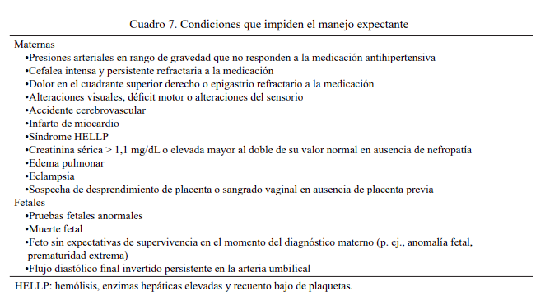
Hipertensión crónica con preeclampsia sobreagregada y preeclampsia con signos de gravedad
signos de intoxicación por sulfato de magnesio como oliguria menor a 30 mL/h, reflejos osteotendinosos abolidos, frecuencia respiratoria menor a 14 respiraciones por minuto y paro cardiorrespiratorio, y cuyo antídoto es 10 mL de gluconato de calcio al 10 % por VIV a pasar en 3 minutos más furosemida por VIV para acelerar la excreción urinaria

